Slide 1



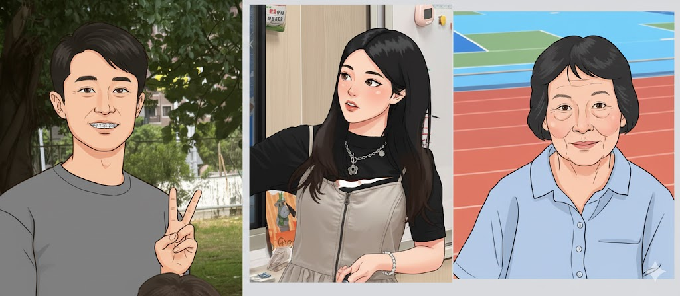
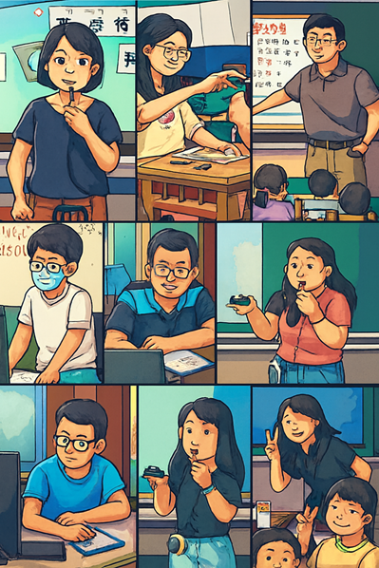
輔導室
114學年度第一學期
期末校務會議

Slide 2

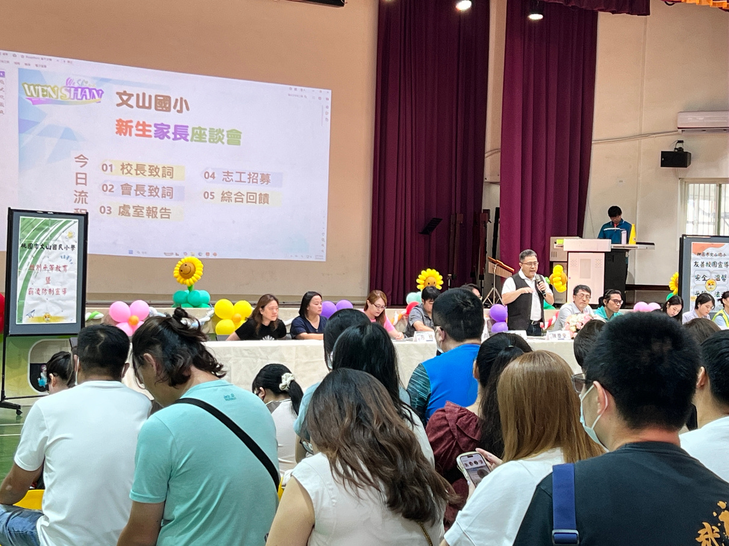
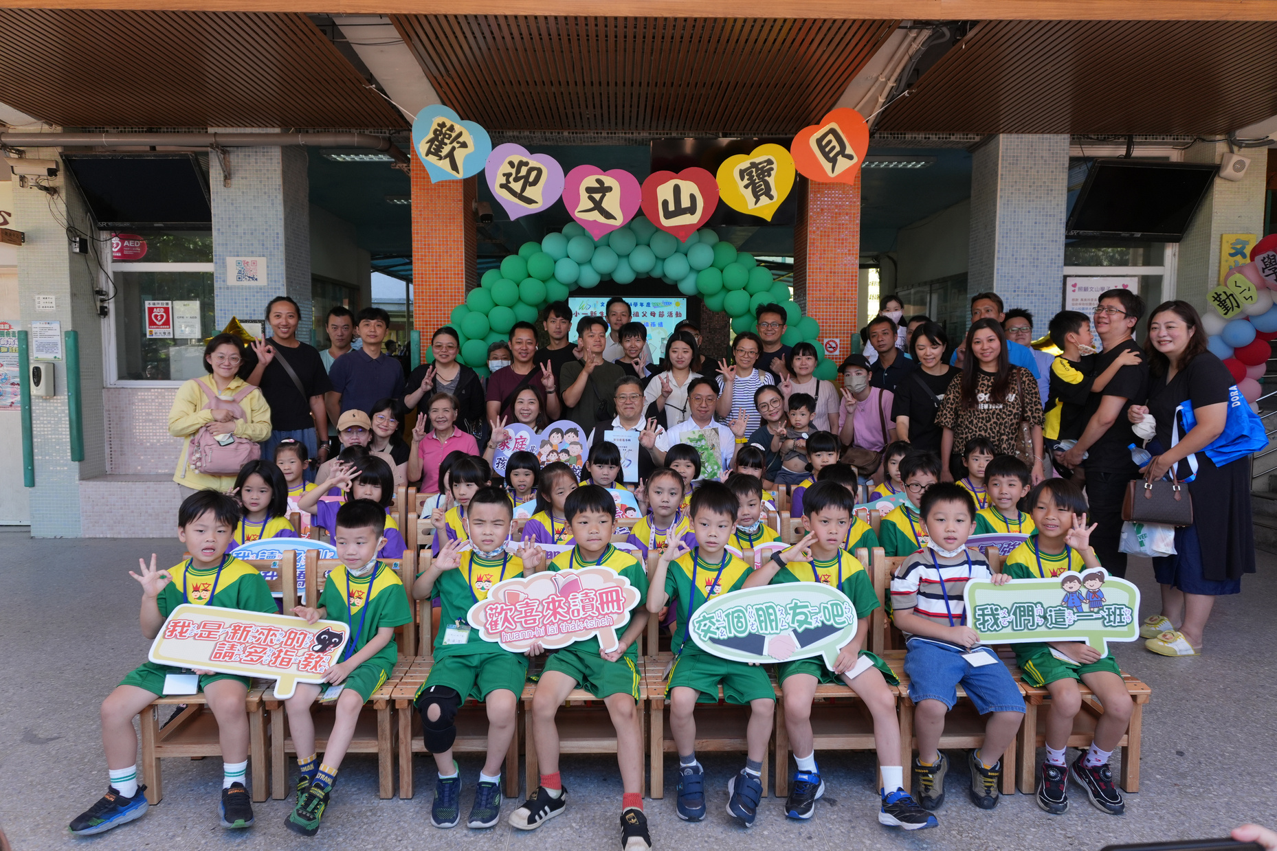
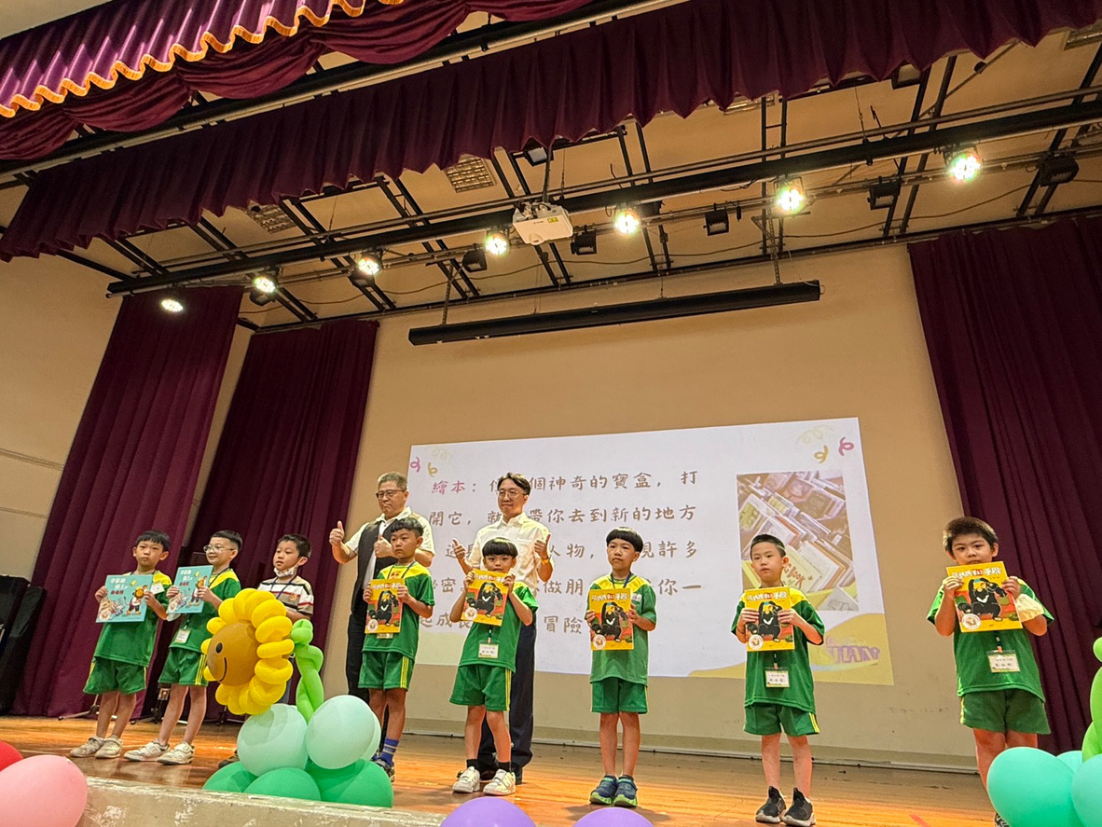

輔導組
辦理小一迎新暨新生家長座談會

Slide 3
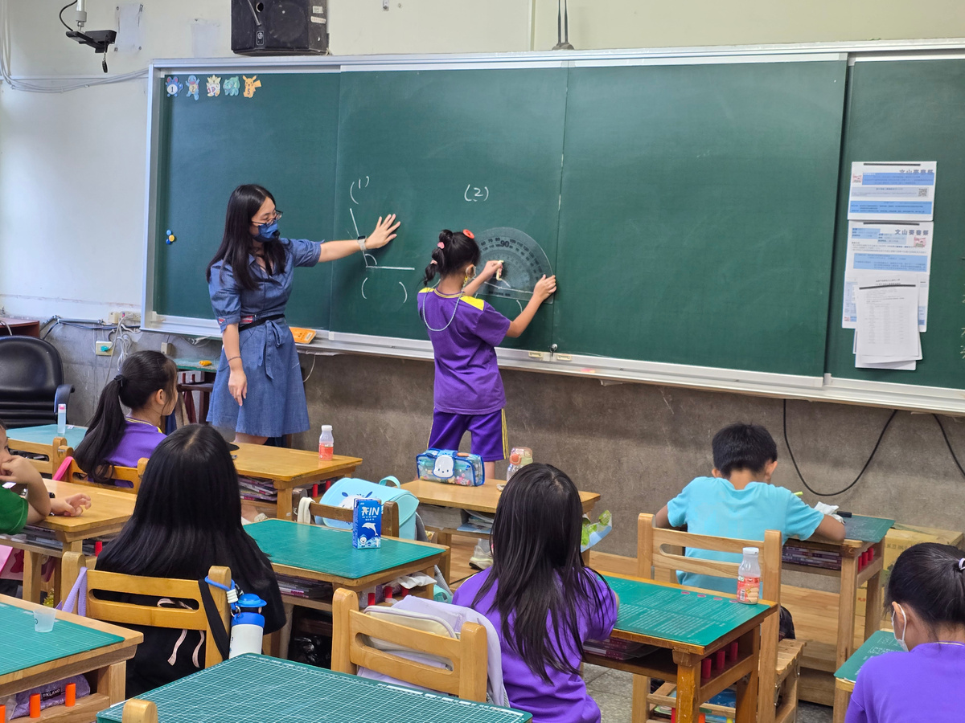
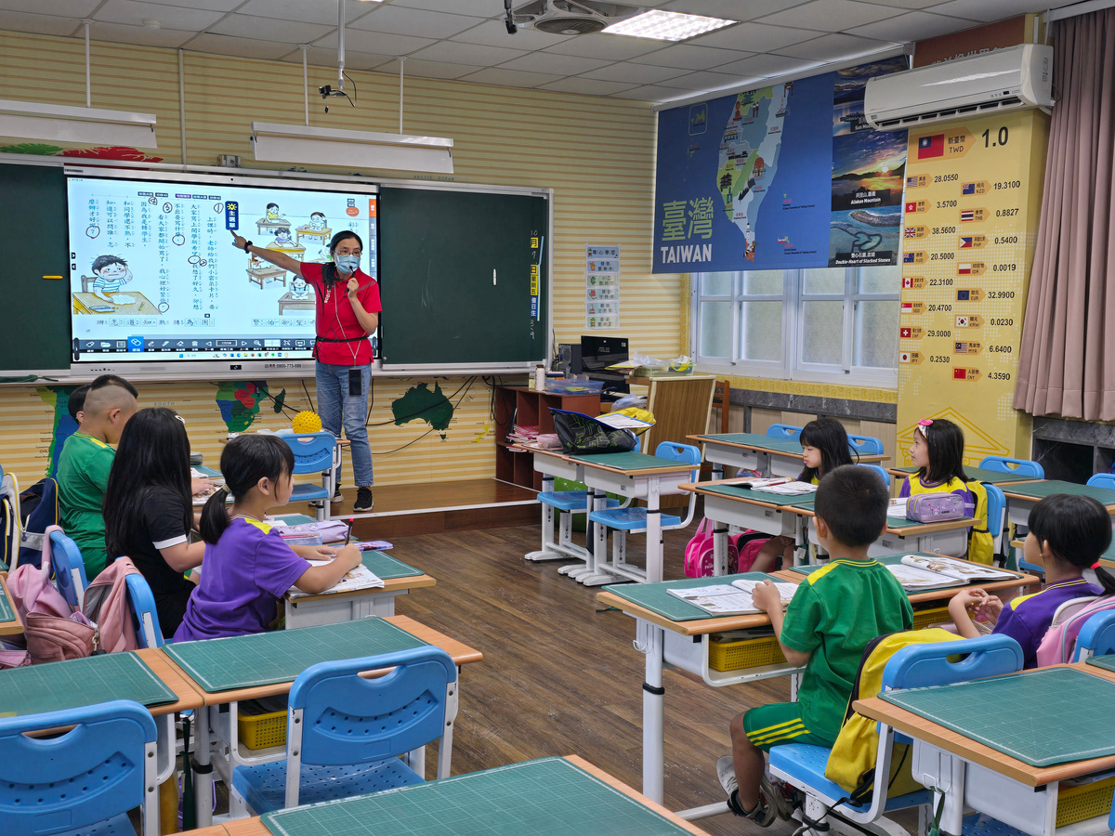
輔導組
辦理學習扶助
114學年度第一學期：自114.9.22~115.1.8
共開15班，參與學生共計101位。

Slide 4
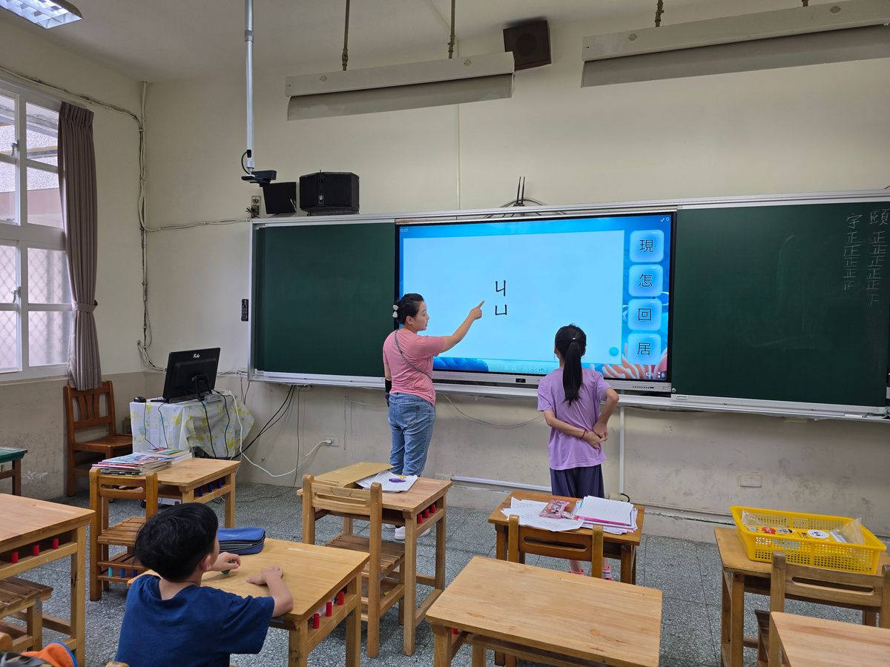
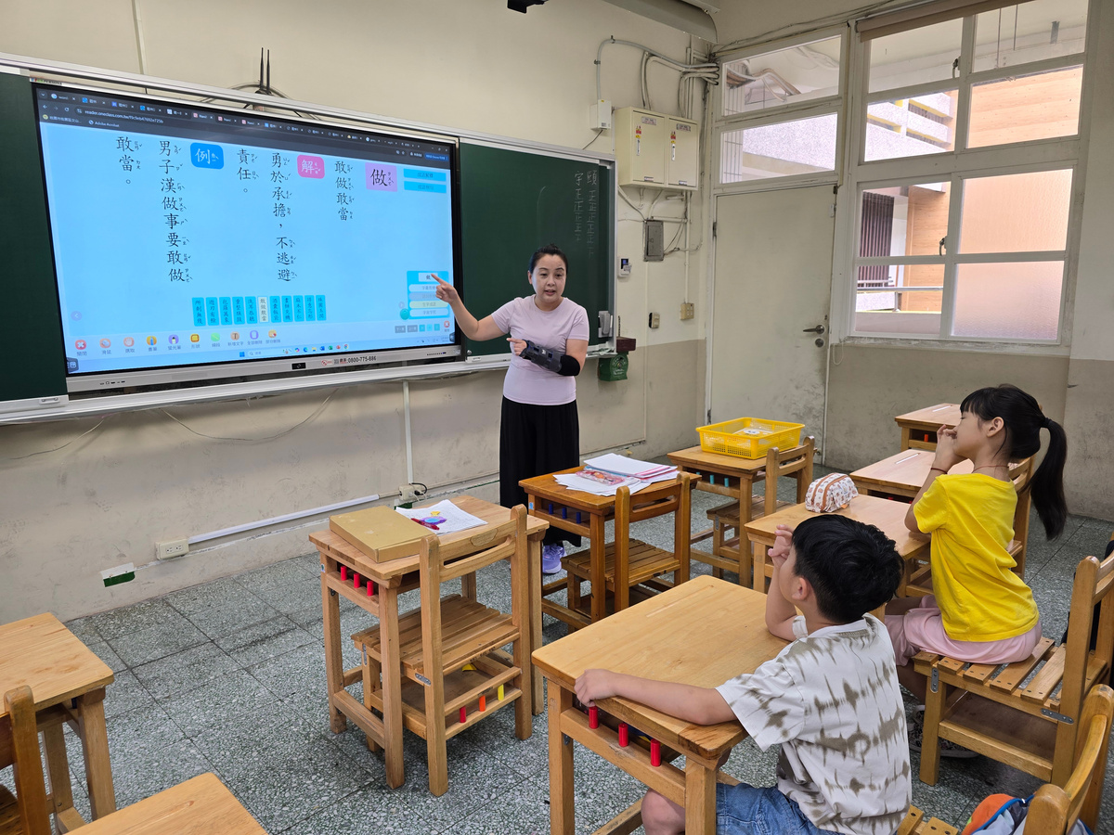
輔導組
辦理暑期新住民子女華語文學習扶助

Slide 5
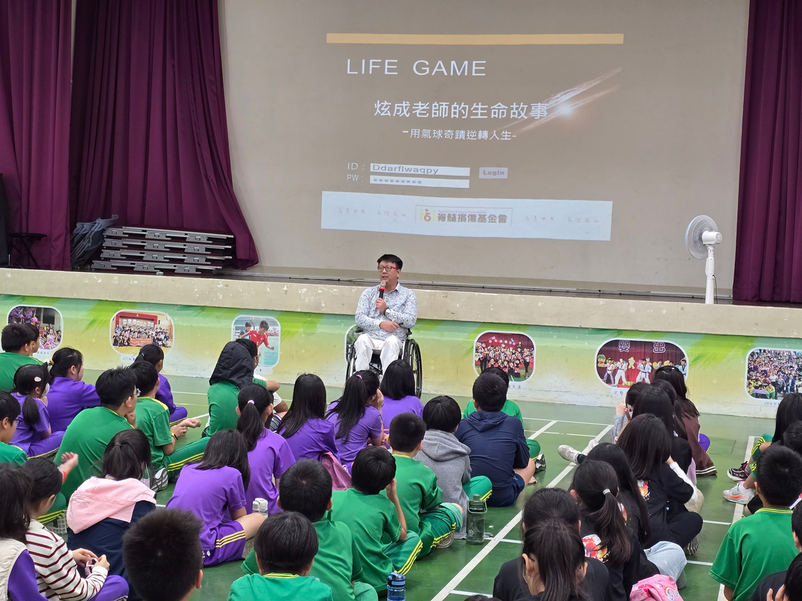
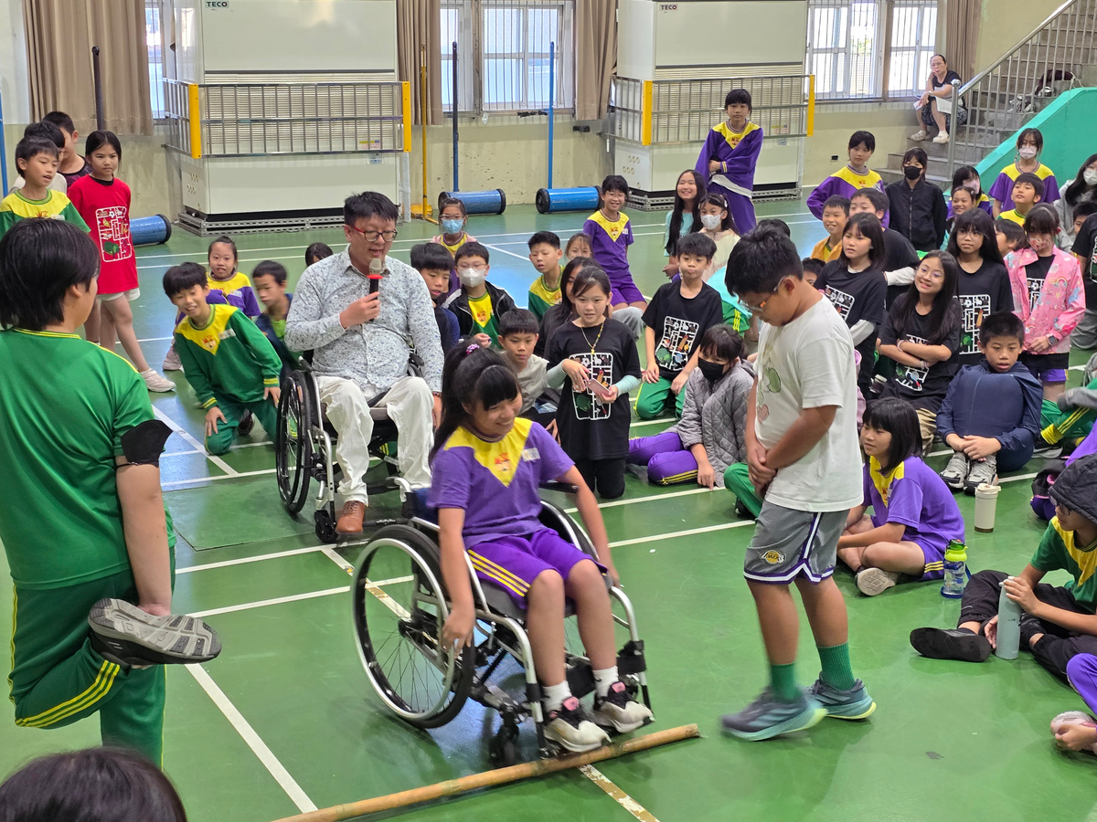
輔導組
辦理生命教育暨身障宣導講座-用氣球奇蹟逆轉人生/劉炫成

Slide 6
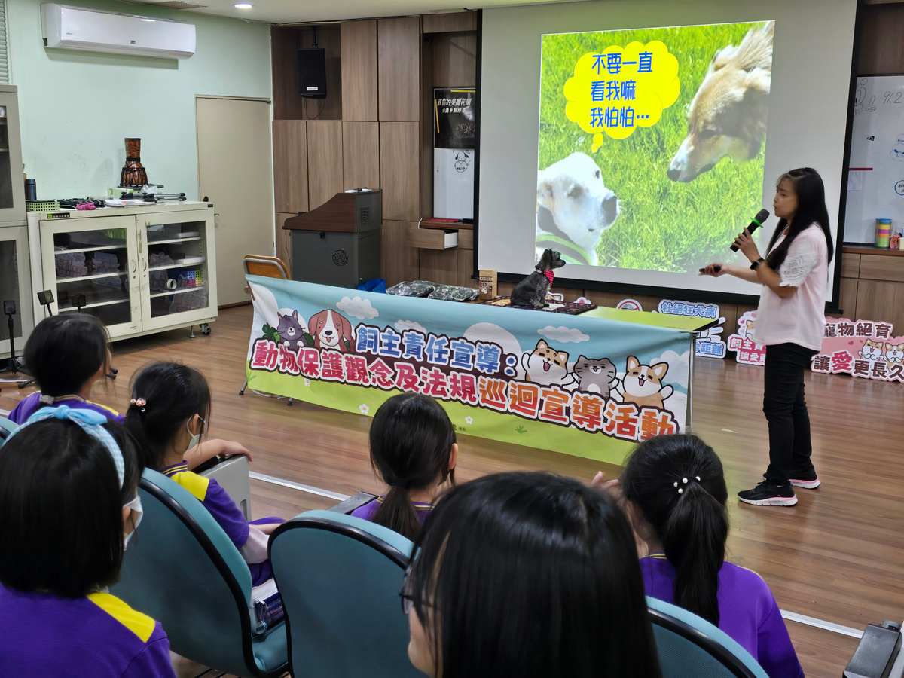
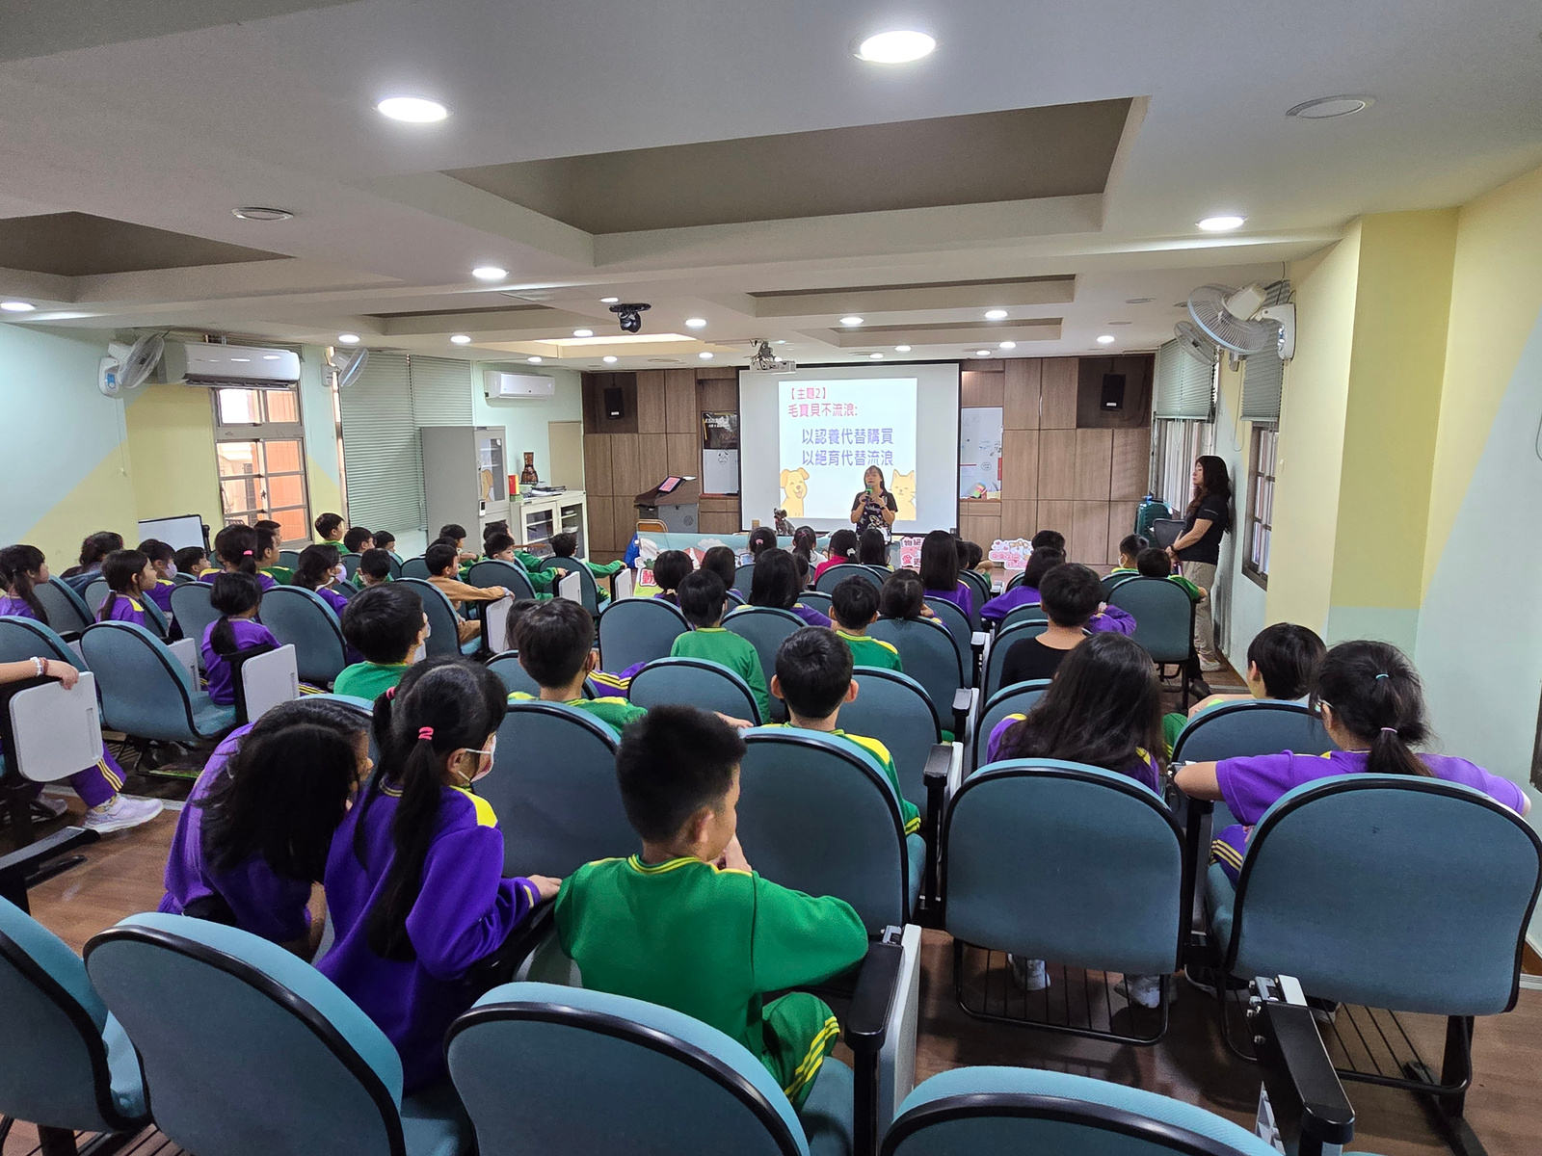
輔導組
辦理生命教育暨愛護動物宣導講座

Slide 7
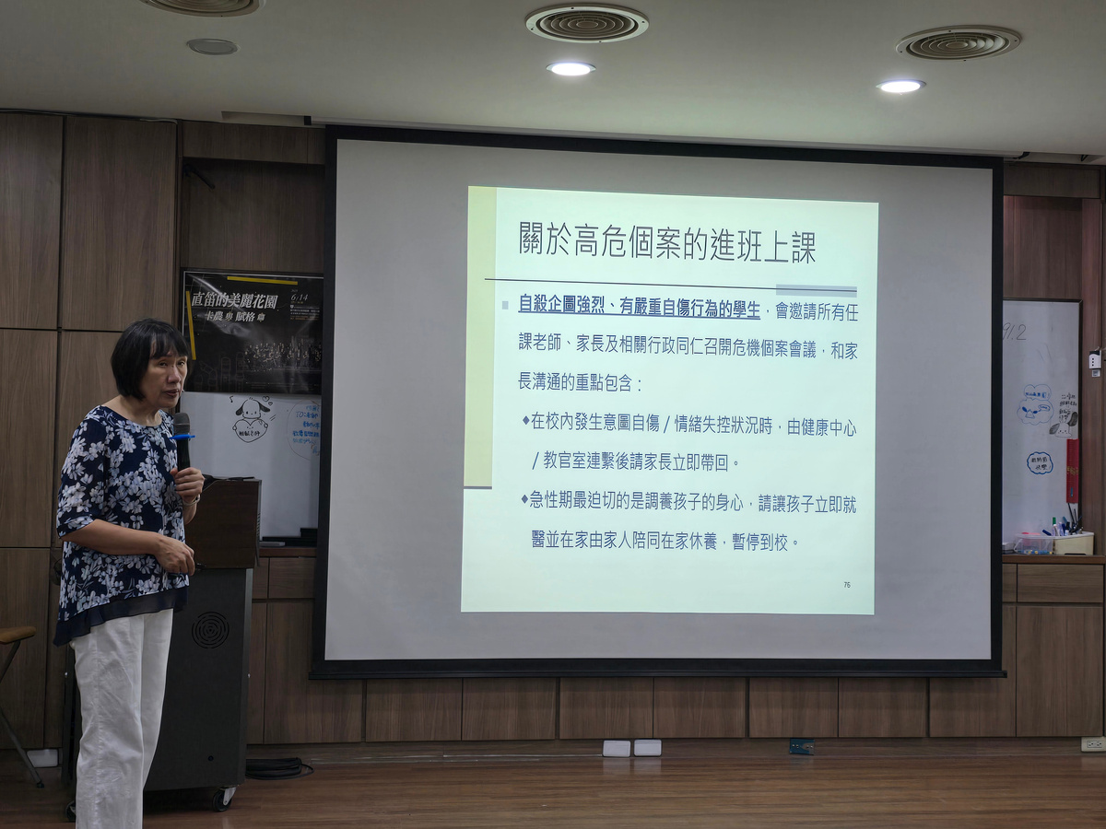
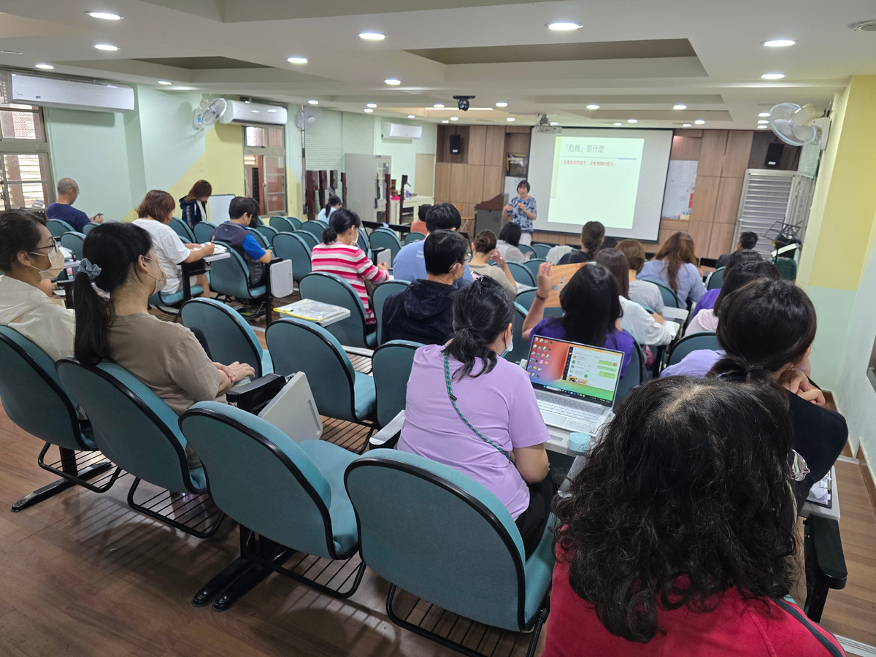
輔導組
辦理教師增能研習-自傷自殺防治-
校園危機事件處理及安心減壓輔導

Slide 8
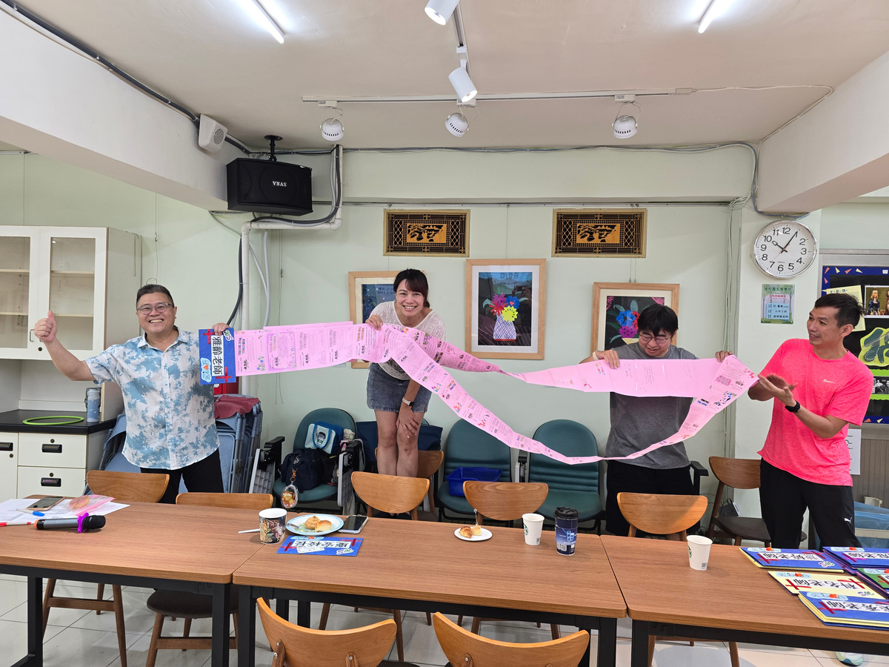
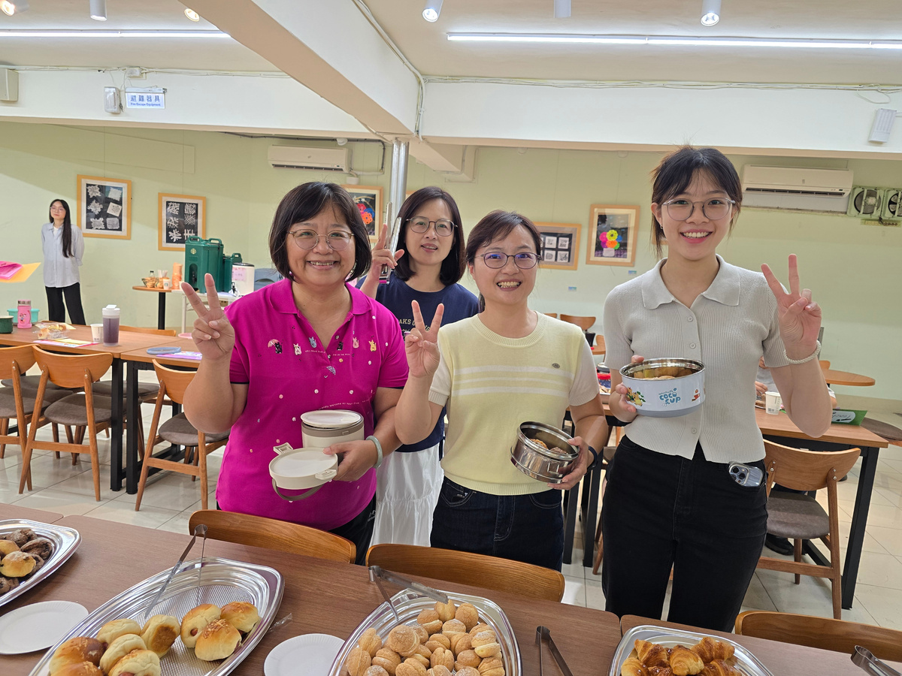
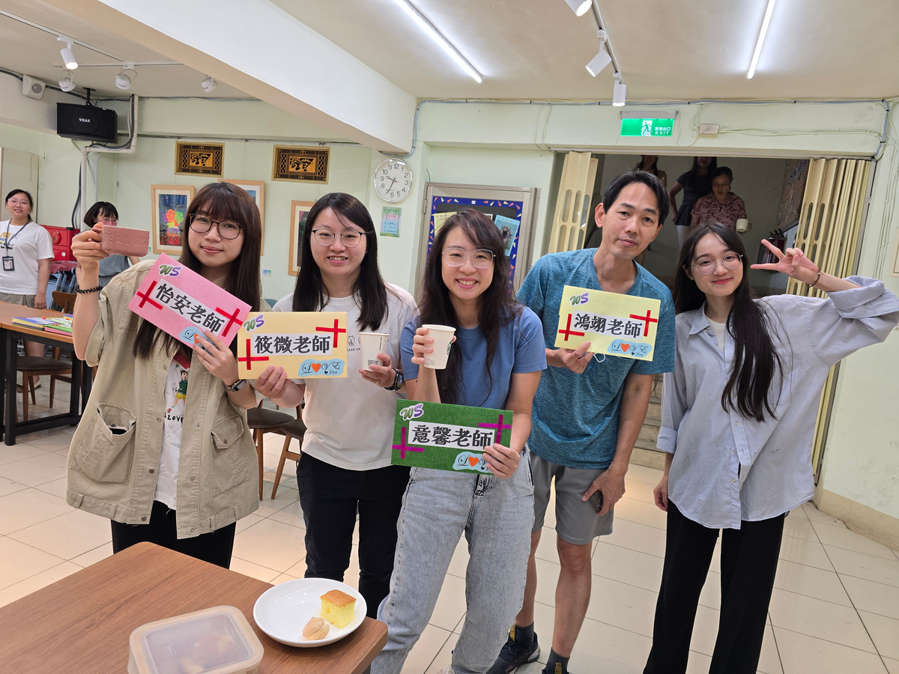
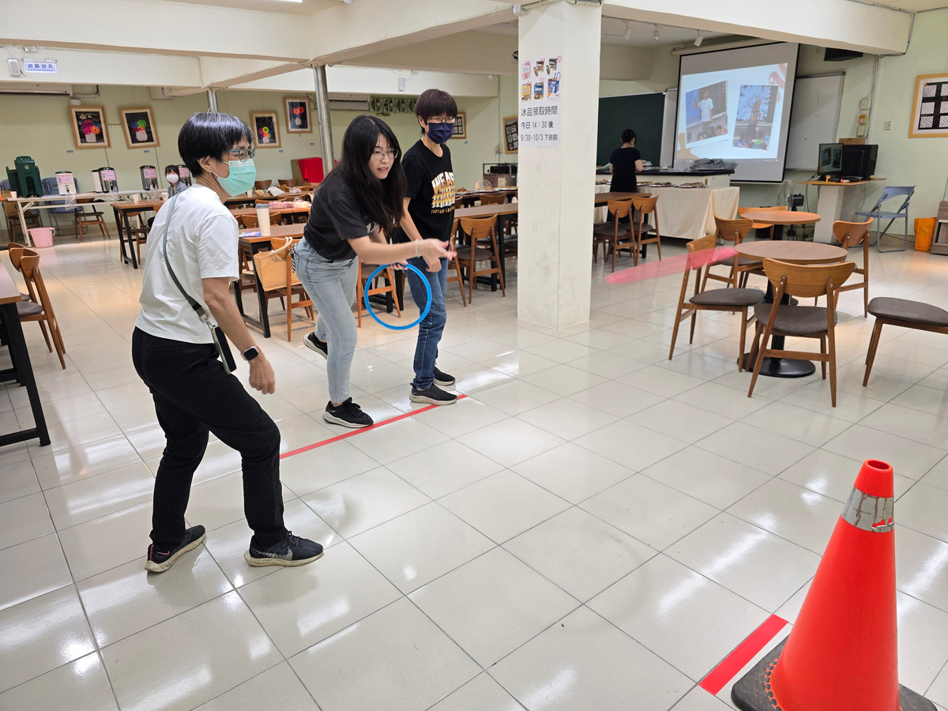
輔導組
辦理教師節敬師活動

Slide 9
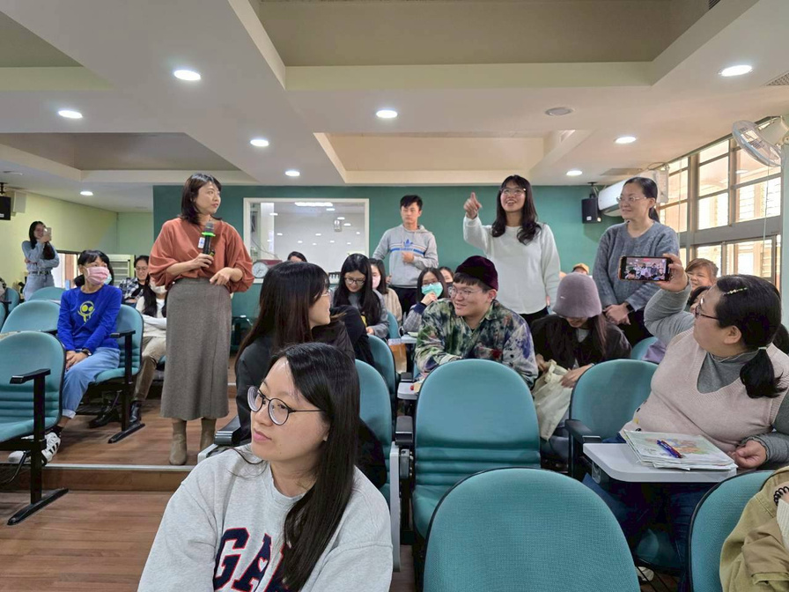
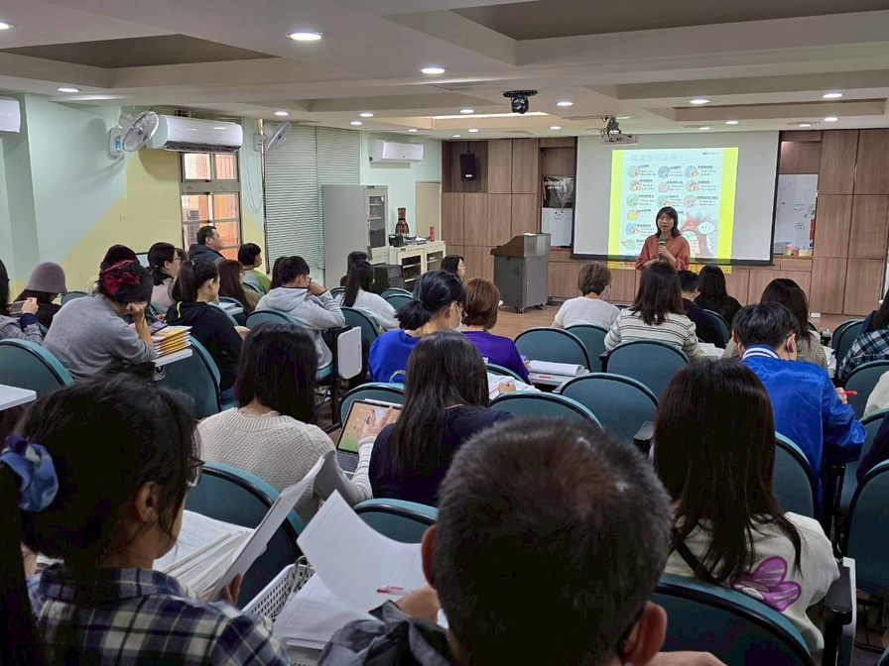
輔導組
辦理教師輔導知能研習-
如何工作更快樂—焦點解決法幫助你與父母溝通更順暢

Slide 10
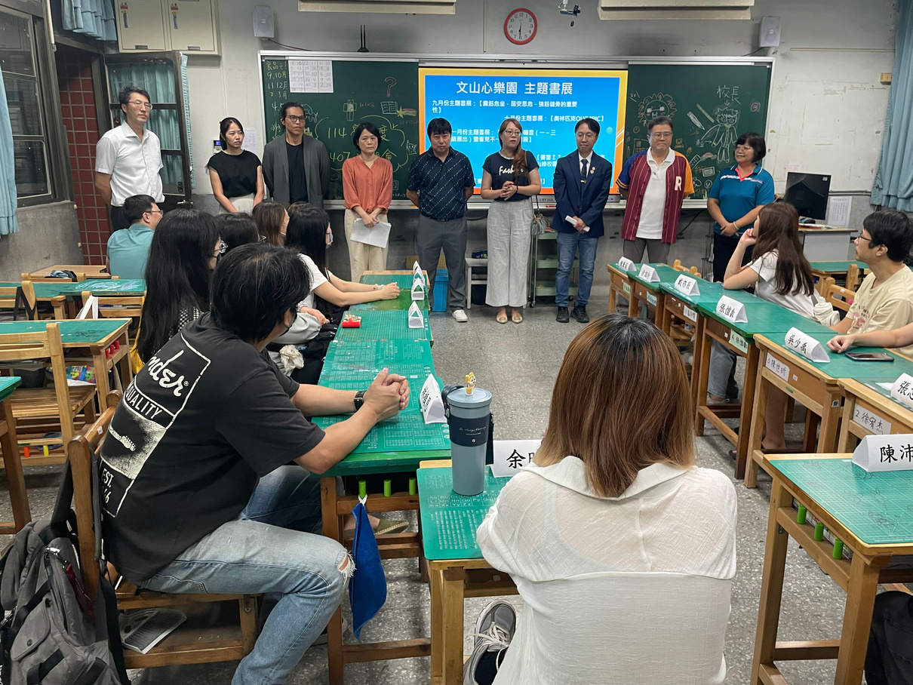
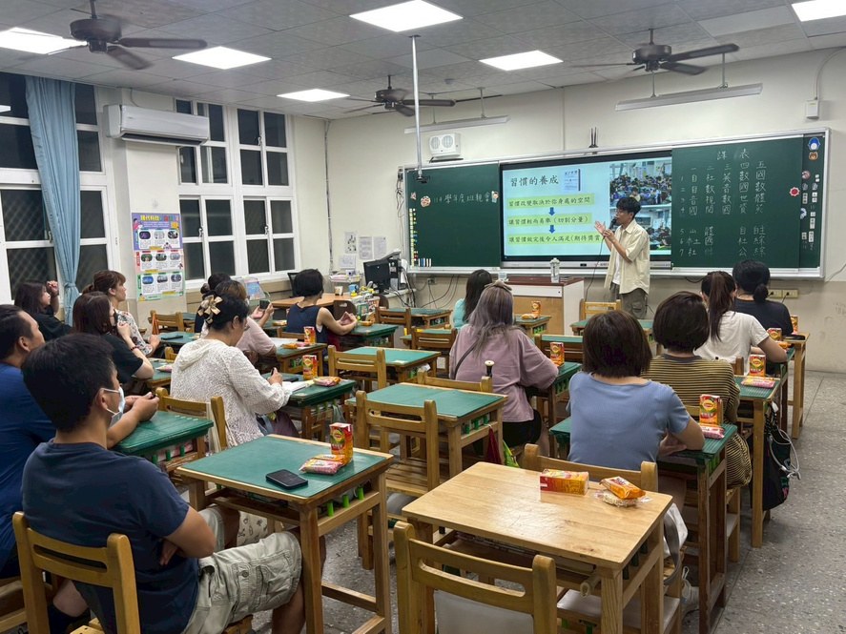
輔導組
辦理班親會

Slide 11
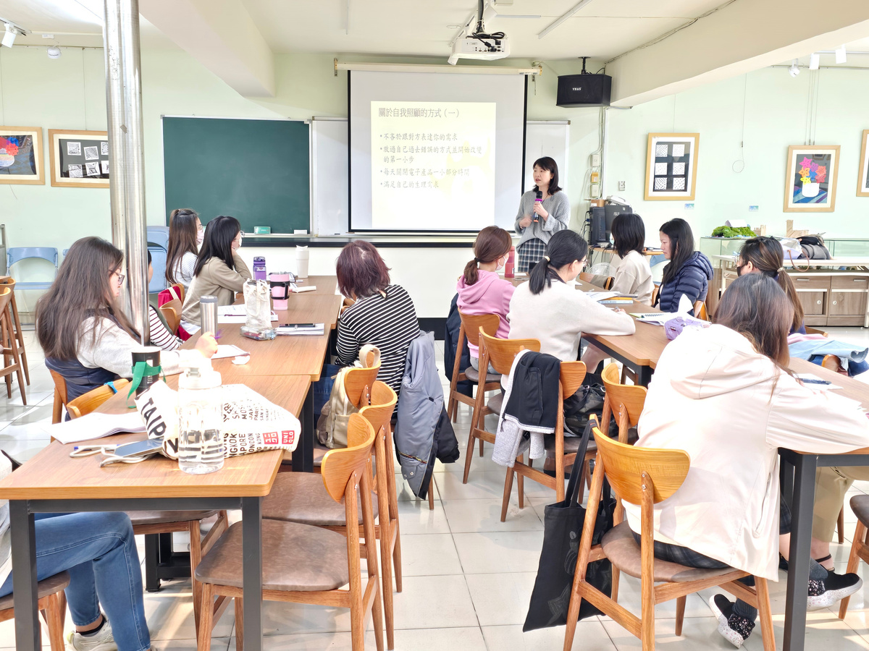
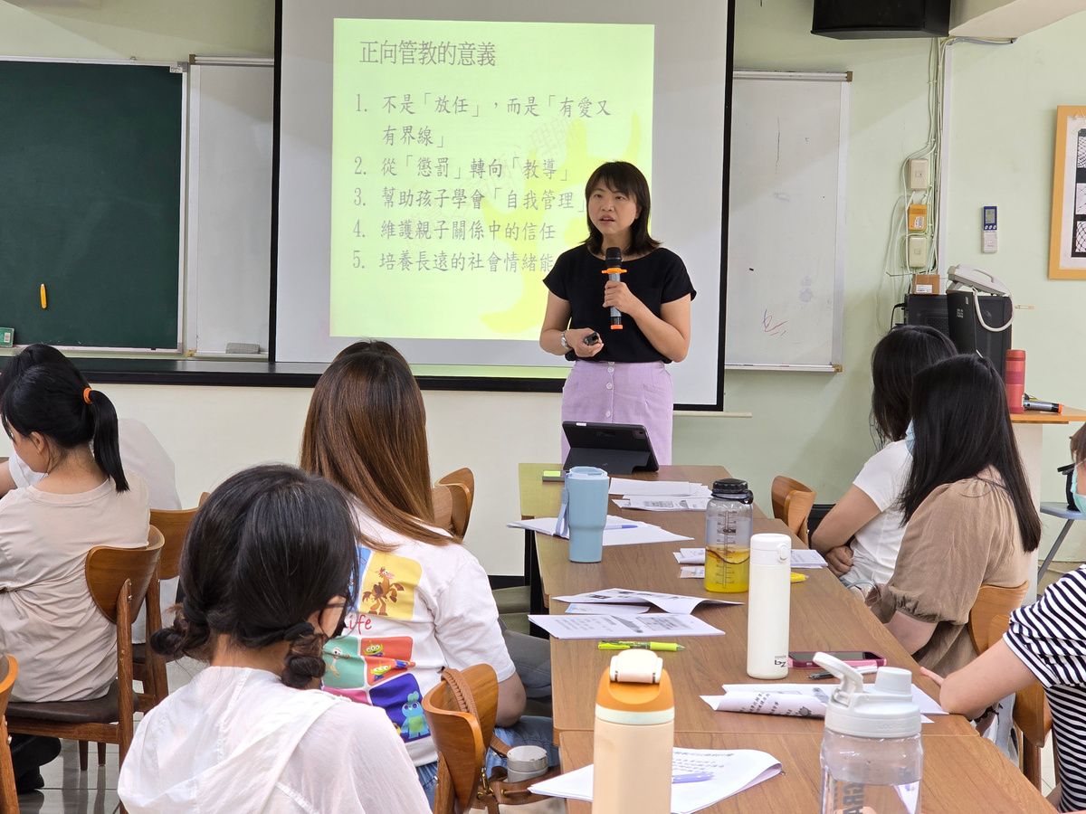
輔導組
辦理家庭教育優質化-家長成長工作坊(共五場)/陳意文心理師

Slide 12
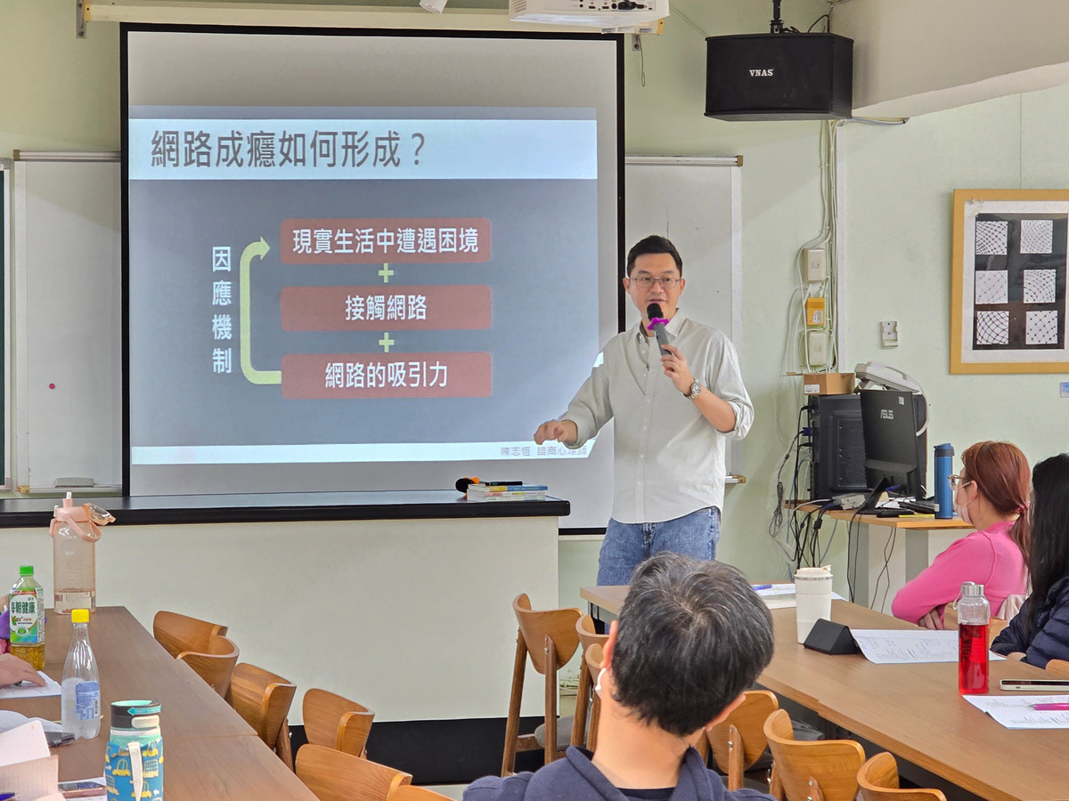
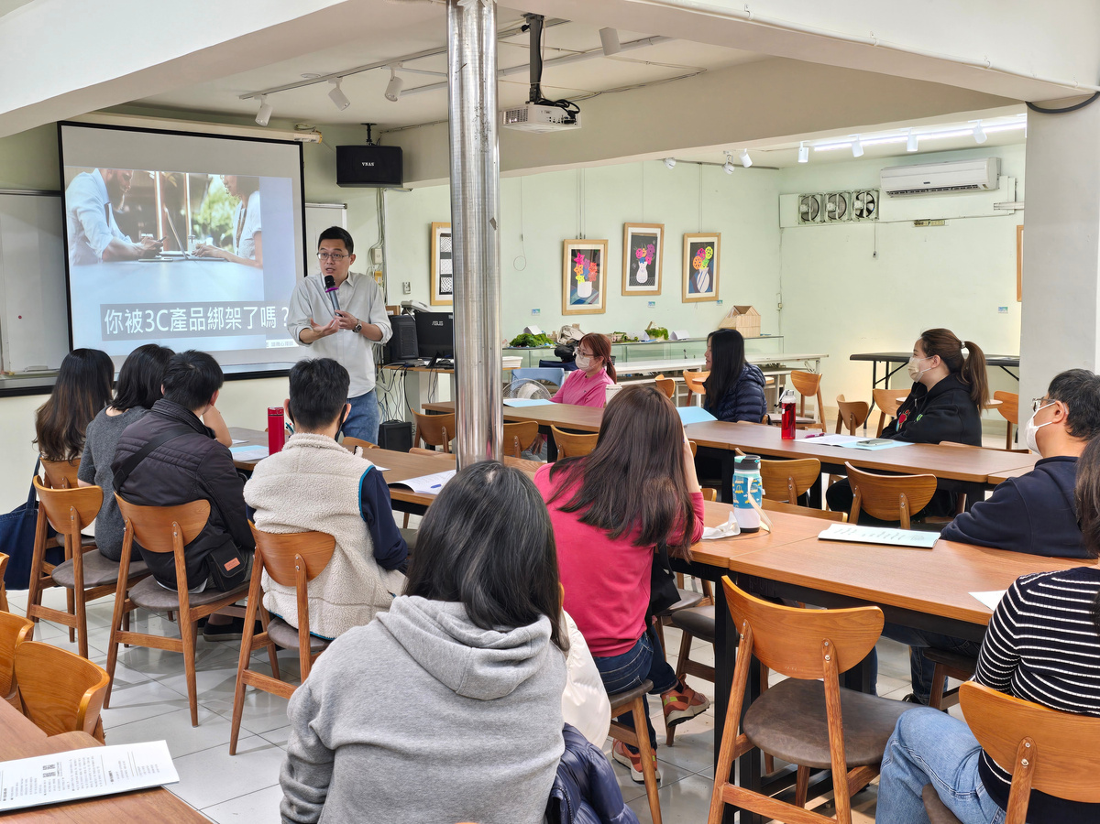
輔導組
辦理親職教育講座-
脫癮而出不迷網-數位時代父母的3C教養策略/陳志恆心理師

Slide 13
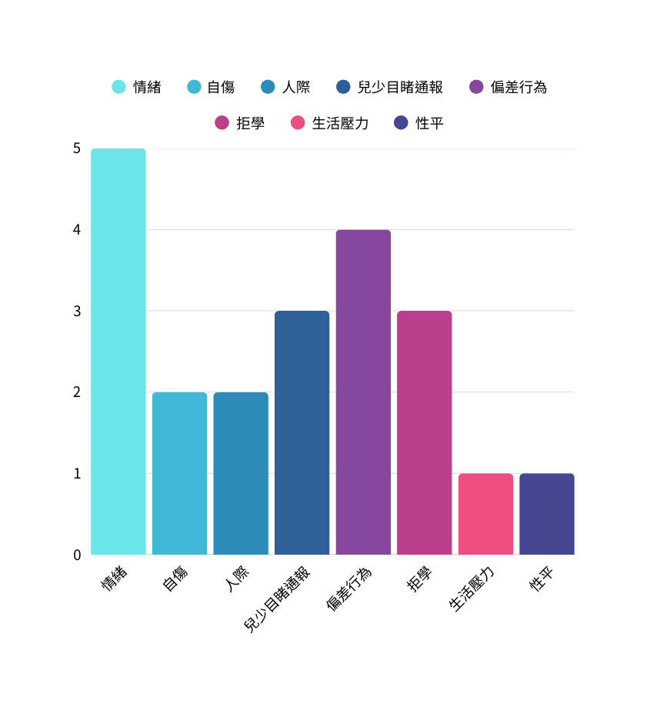
專輔教師
二級個別輔導：共21人
臨案人次：45人次
通報人次：25人次
截至今日統計
Notes:
情緒5、自傷2、人際2、兒少目睹通報3、
偏差行為4、拒學3、生活壓力1、性別議題1

Slide 14
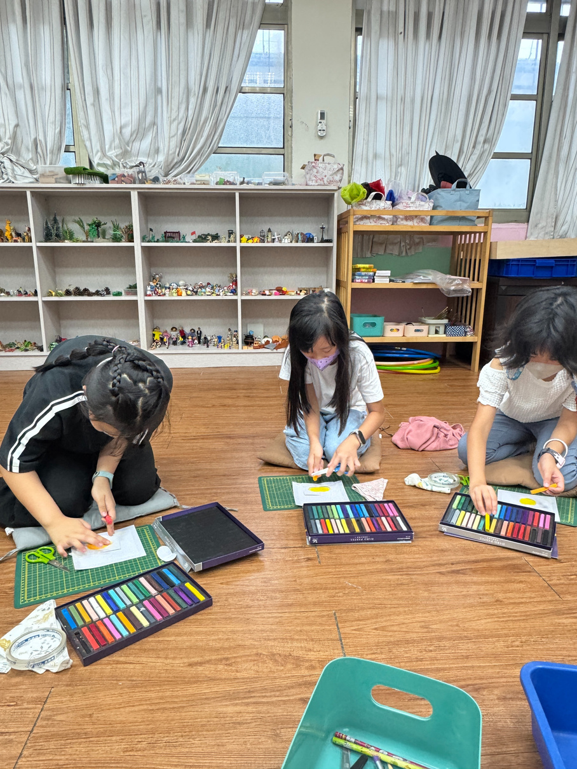
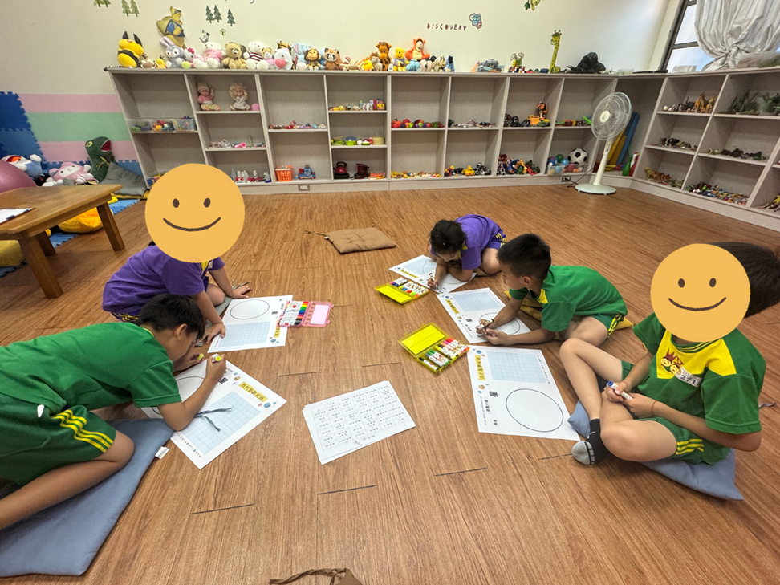
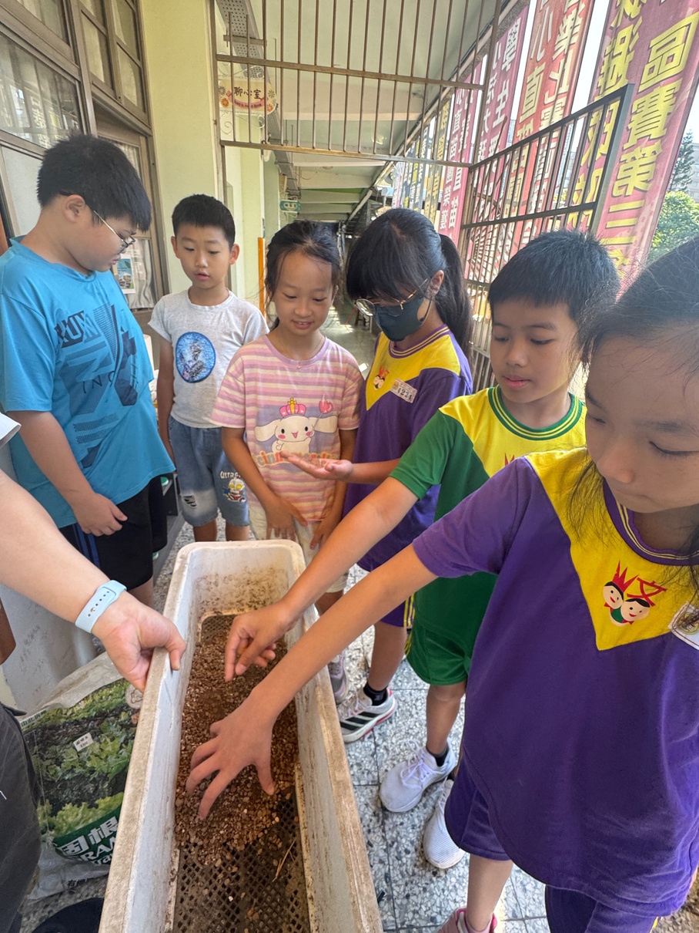
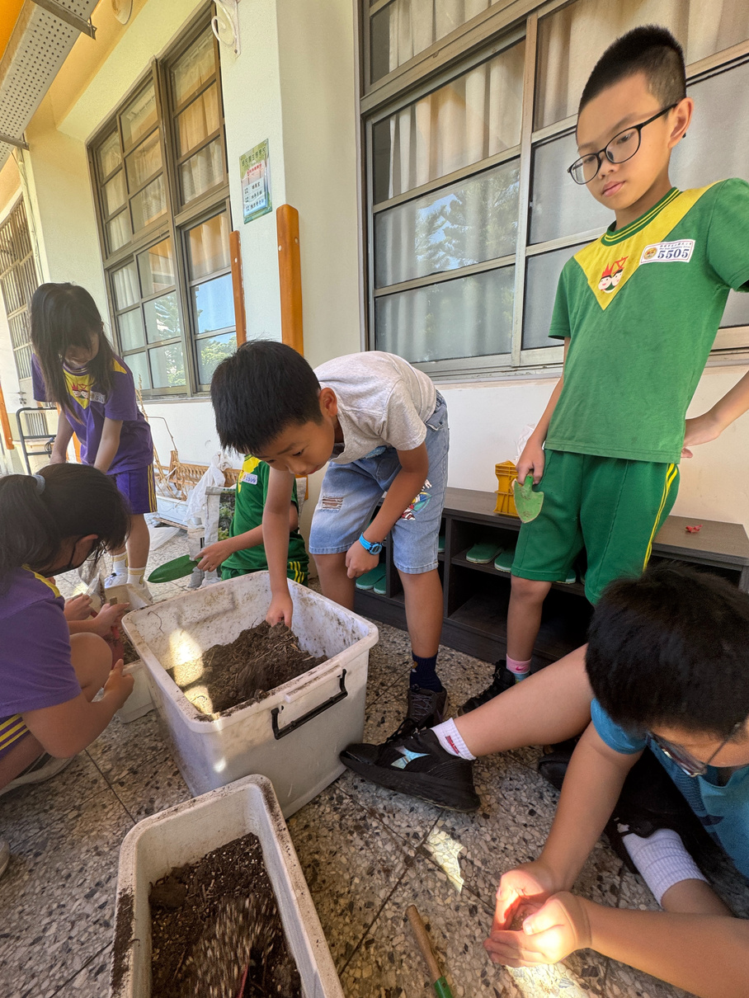

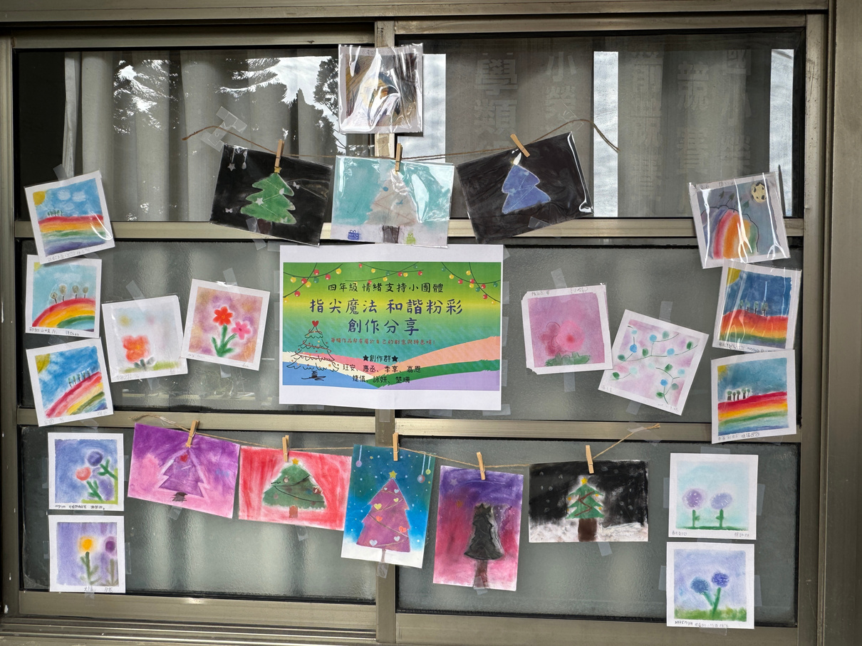
專輔教師- 小團體輔導
二年級 | 四年級 | 五年級
自我認識&情緒社交
高關懷情緒支持
高關懷情緒支持
粉彩
園藝

Slide 15
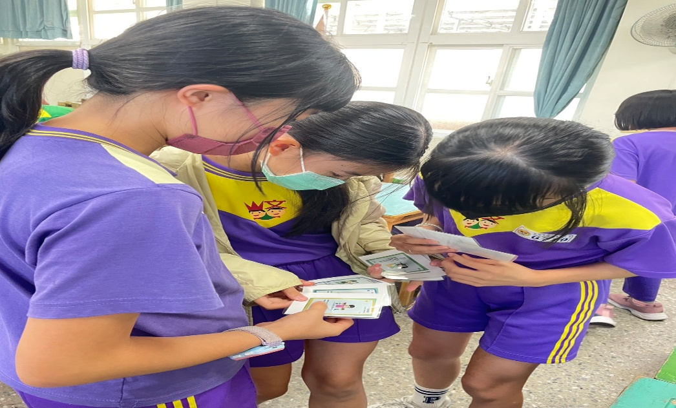
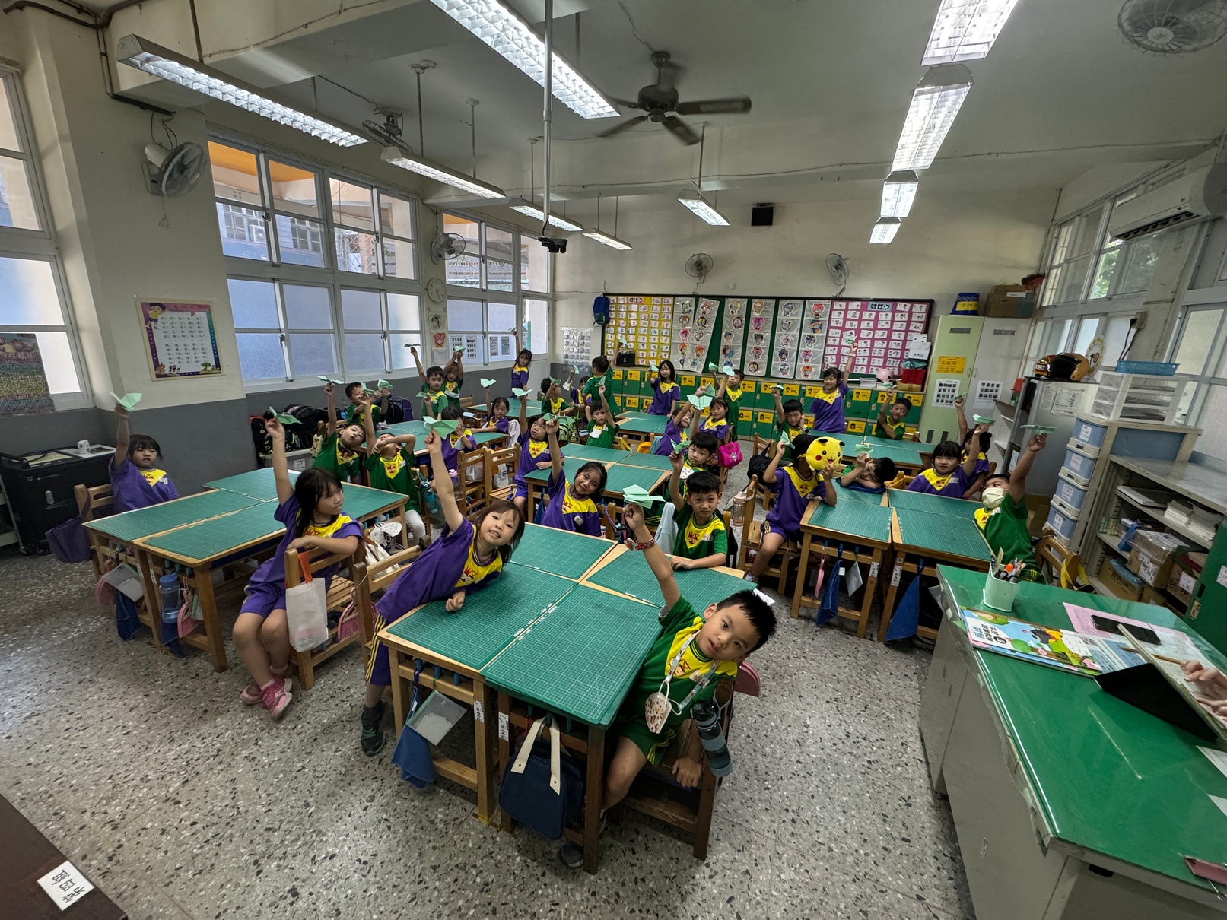
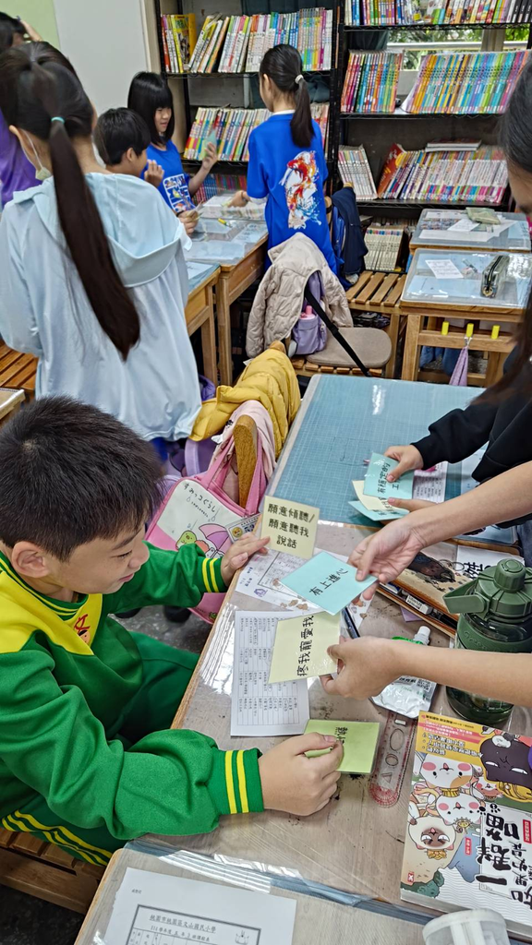
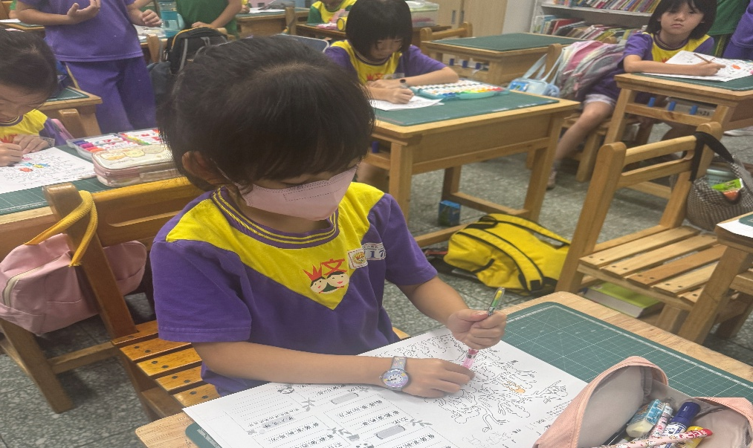
專輔教師- 班級輔導
生活適應
家庭教育
情緒教育
人際教育
情感教育
生涯教育

Slide 16
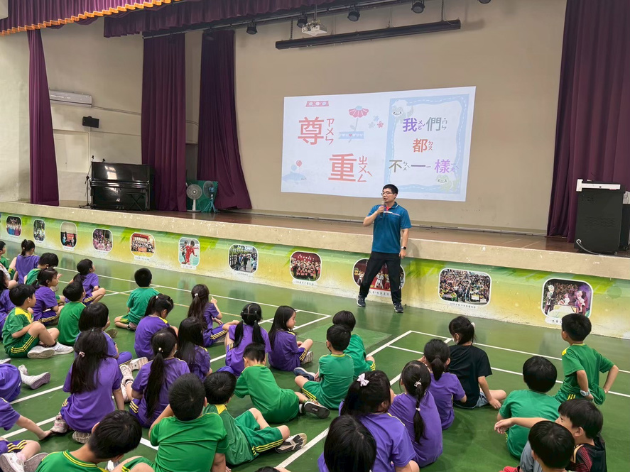
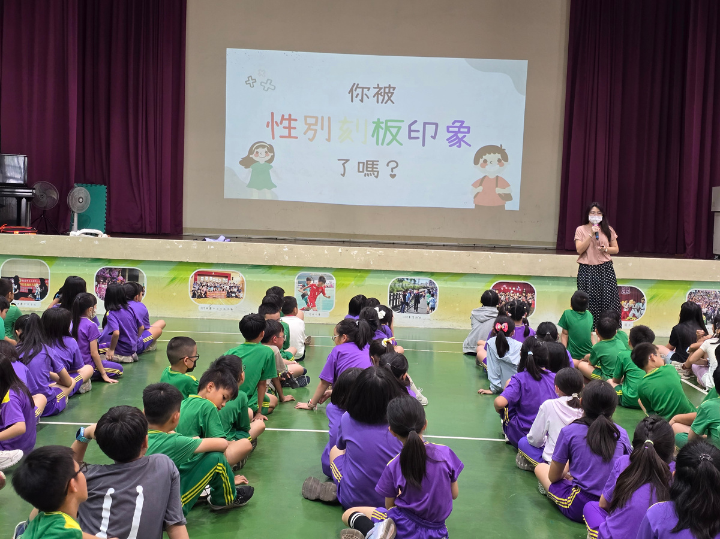
專輔教師
二年級性平宣導-身體界線
四年級性平宣導-性別刻板印象

Slide 17
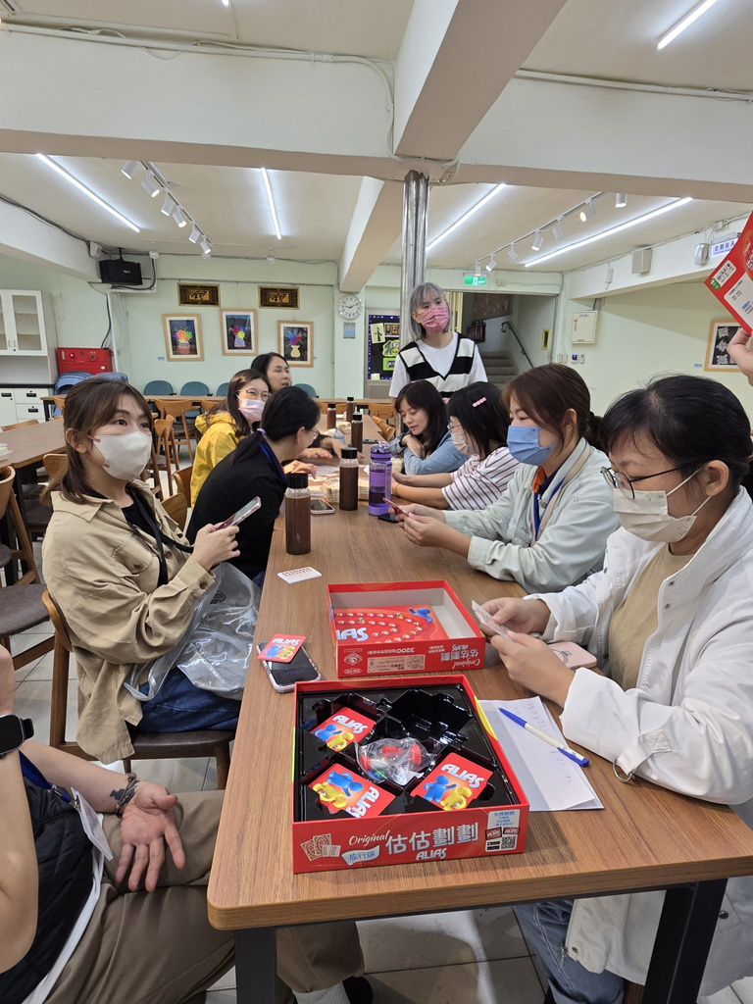
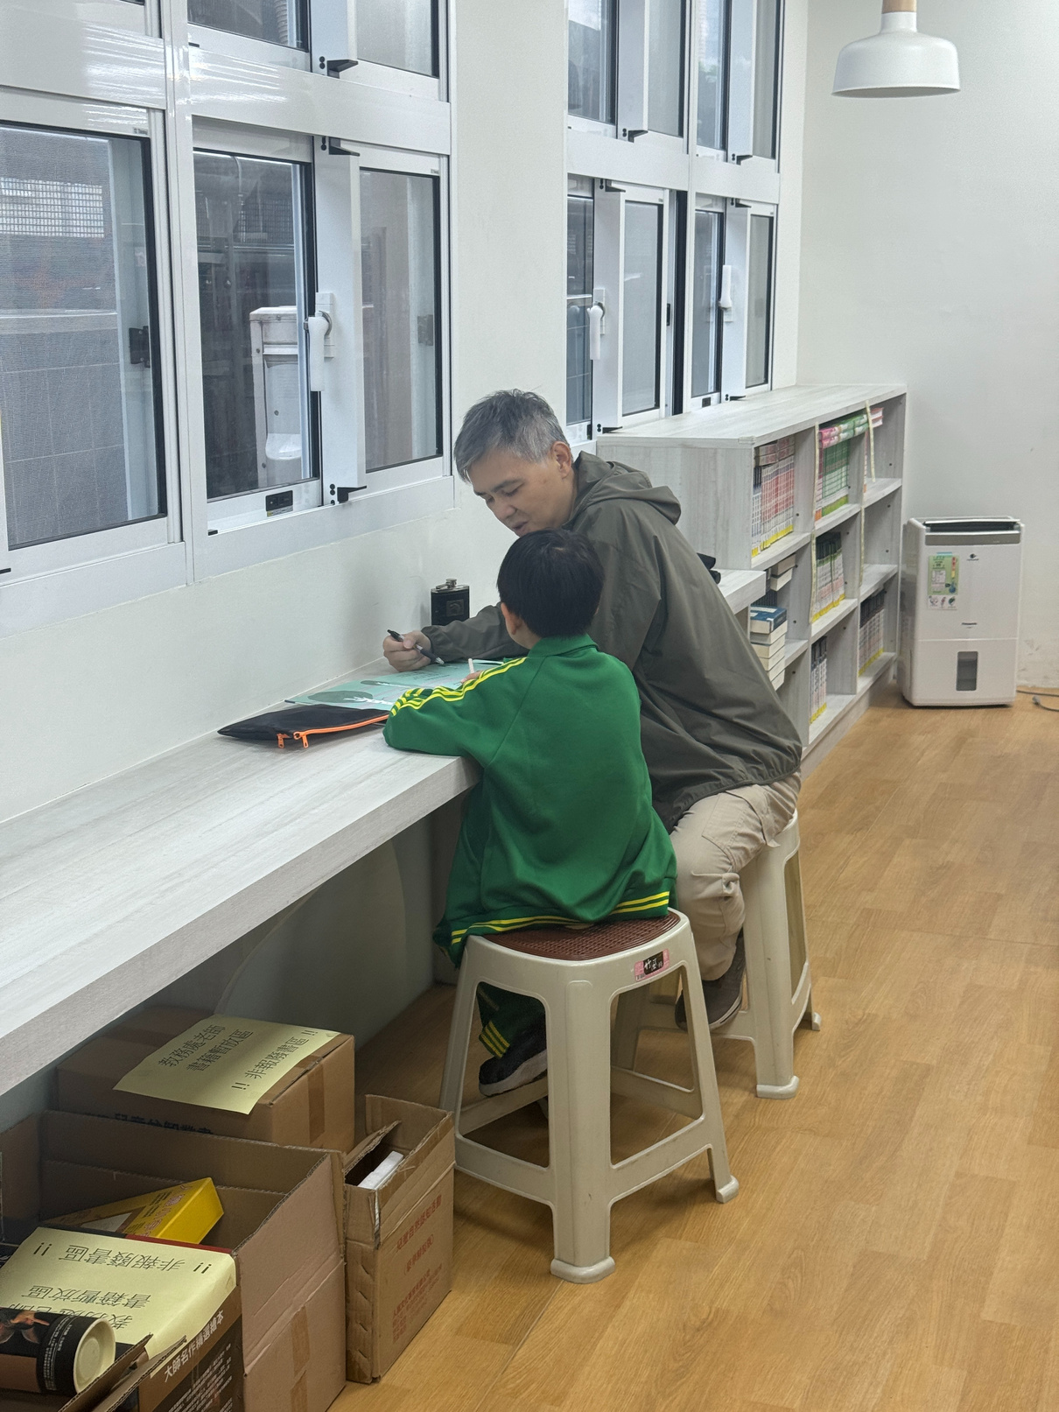
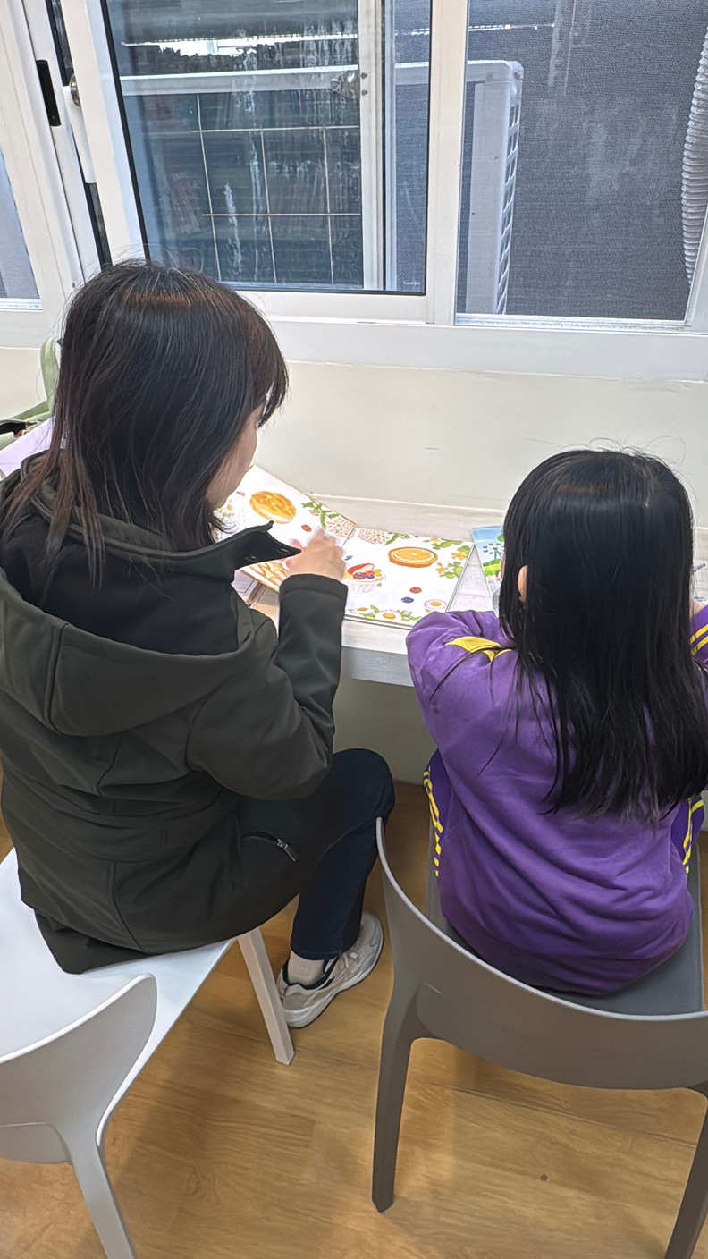
專輔教師
愛心輔導志工：24位志工

Slide 18
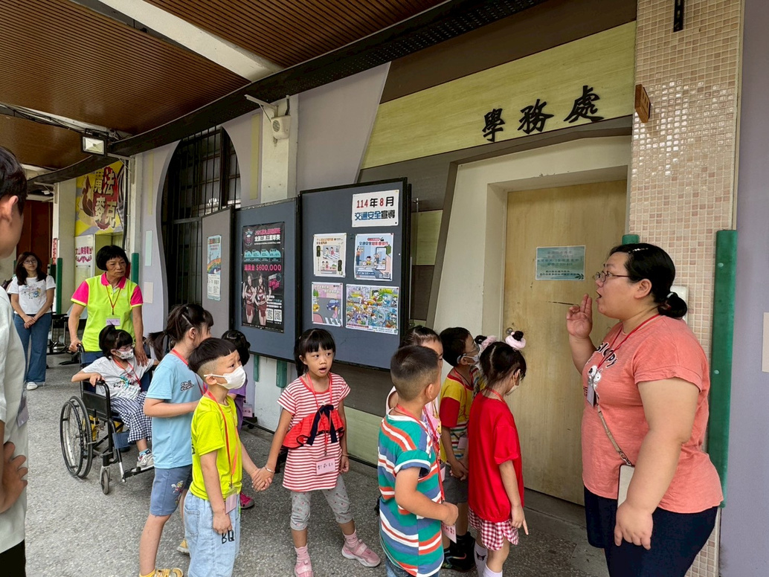
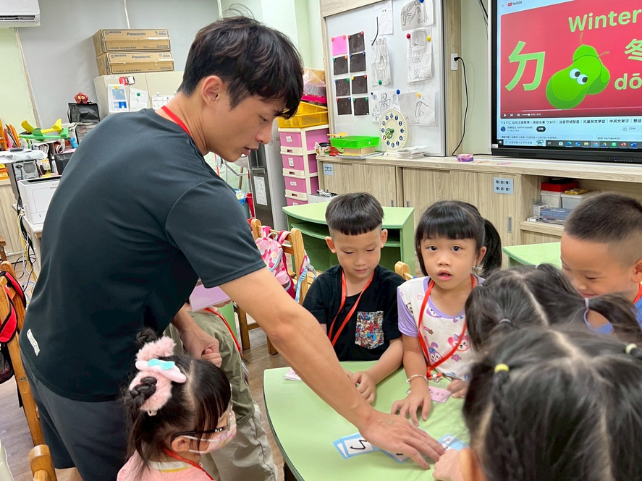

特教組
小一新生準備班

Slide 19
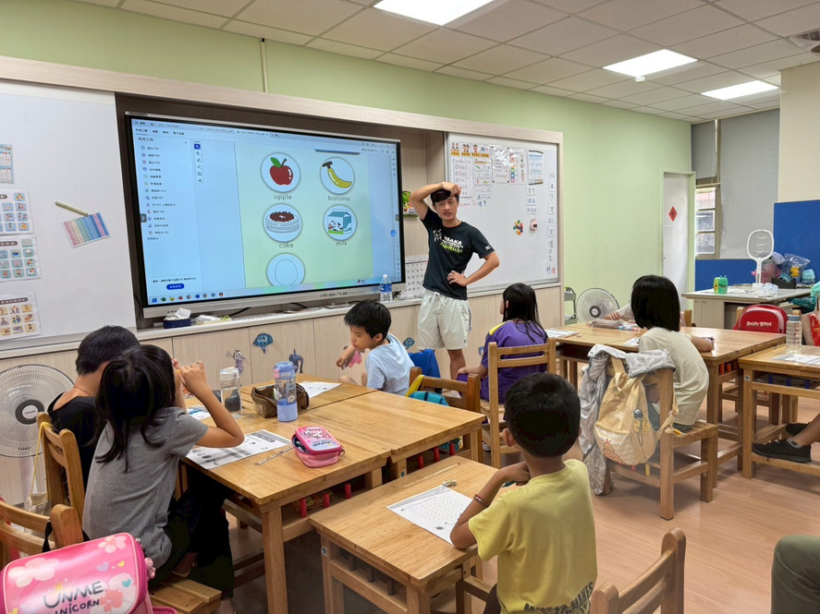
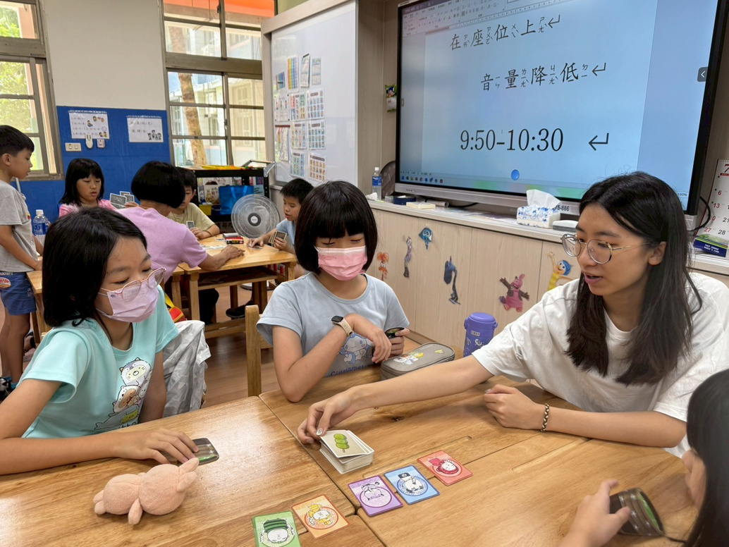
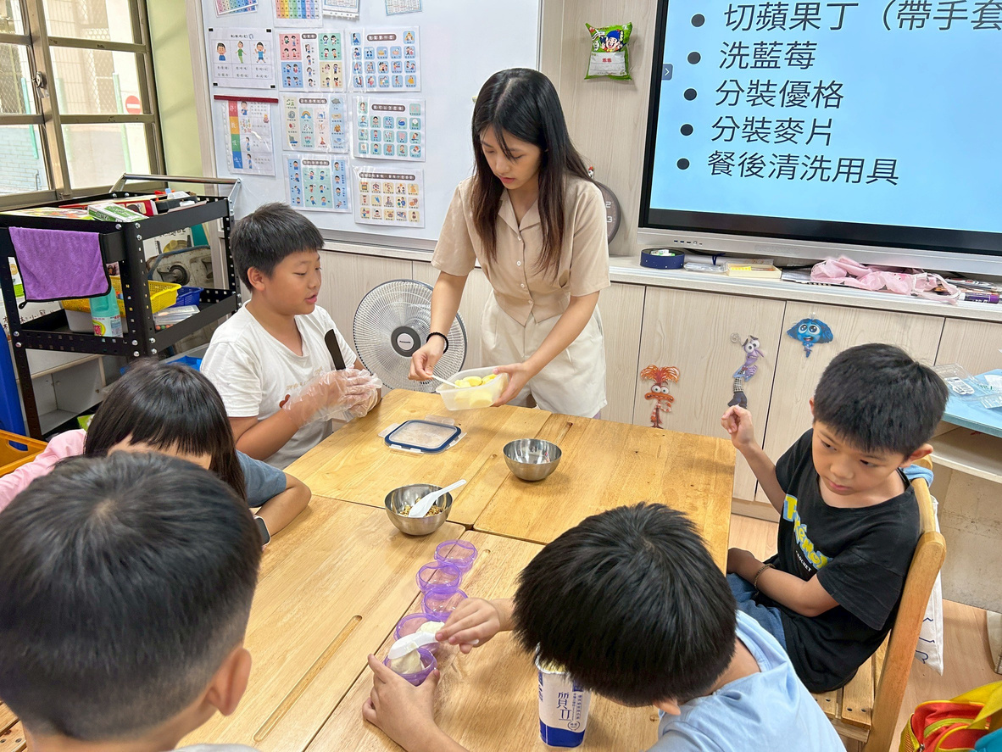
特教組
身障生暑期專班

Slide 20
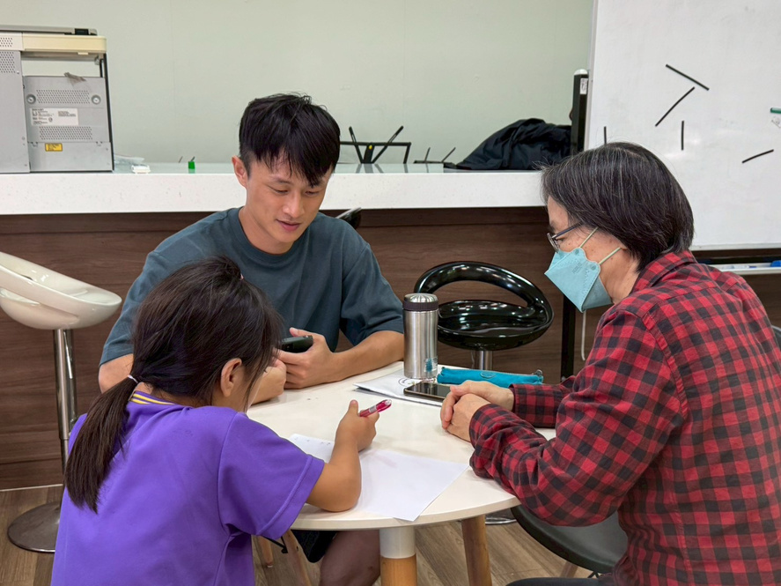
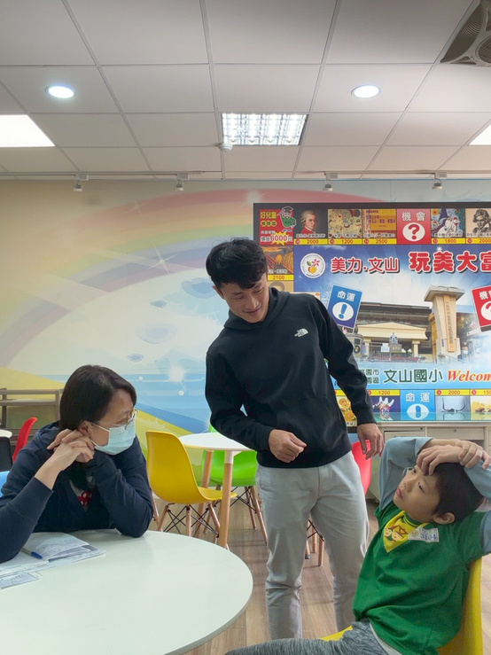
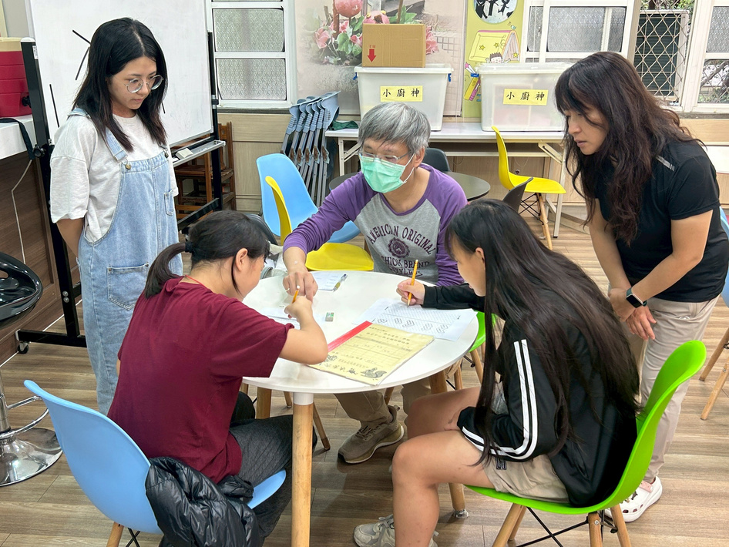


特教組
專業團隊服務

Slide 21


特教組
身障生榮獲各項獎助金，公開頒獎以茲鼓勵

Slide 22




特教組
六年級身障生參訪升學國中

Slide 23



特教組
特教助理員服務

Slide 24


學習中心
身心障礙月宣導-有獎徵答

Slide 25









協辦活動
教育局生命教育巡迴演講

Slide 26



協辦活動
圓夢協會捐贈-書包、鞋子

Slide 27




協辦活動
聖誕音樂劇-極地穿越

Slide 28
下學期行事預告
115.03.28 親職教育日
115.04.18 親職教育講座(家長場)
吉靜如(吉官) 少年調查保護官
講題：孩子的網路危機、家長的控管方式與有效作為

Slide 29


活動的完成
感謝
我們的孩子
我們的家長
我們的老師

